Slide 1
大作业设计参考方案

Slide 2
概况描述
某教学区有四栋教学楼A、B、C、D楼，目前A楼有6个电脑用户，B楼有4个电脑用户，C楼有6个电脑用户，D楼有7个电脑用户。
A、B、C、D楼可以用有线的方式组网，也可以用无线的方式组网。
现需将四个楼连接成可互相访问的综合网络；并且各楼内的用户有增加的趋势，设计时要予以长远考虑，便于扩展设计。

Slide 3
网络资源规划
A楼地址池分配为：192.168.1.1——192.168.1.100
B楼地址池分配为：192.168.1.101——192.168.1.200
C楼地址池分配为：192.168.2.1——192.168.2.100
D楼地址池分配为：192.168.2.101——192.168.2.200
子网掩码均为255.255.255.0
A、B楼位于同一网络（192.168.1.0）
C、D楼位于同一网络（192.168.2.0）

Slide 4
可供使用的网络设备
（Packet Tracer中提供的仿真设备）
集成无线路由器：WRT300N、HomeRouter
考虑到HomeRouter存有少量Bug，建议使用WRT300N。
有线或无线终端：PC、Laptop
考虑到ISR的有线端口数量较少，通常只有4个，可以连接的用户较少，建议使用无线终端。
各种类型网线

Slide 5
设计要求
1、大作业设计中，对用到的相关网络技术要有概括性的描述。例如：无线局域网WLAN。
2、设计方案必须包含一份完整的逻辑拓扑图。
3、网络设备与主机设备的配置需要有具体描述或截图。
4、网络组建完毕，必须要有一份测试方案说明，用以验证所建网络的正确性，给出部分测试结果截图。
5、设计过程中要考虑灵活、动态、可扩展、安全性等特点。

Slide 6
大作业设计报告的主要内容
一、概况描述
二、设计中用到的相关网络技术
三、逻辑拓扑图
四、网络设备与主机设备配置说明与截图
五、测试方案说明（附部分测试结果截图）

Slide 7
设计思路
首先分析作业背景的概况，从作业所给的现实条件可以看出来，各楼内本地小网的组建比较灵活，适合无线和有线组网，但是相对而言，无线组网更灵活、成本较低，实施比较便捷，所以在各楼内可以优先考虑使用无线组网。
其次从所要求的细节来看，既然要考虑网络组建后的可维护性和发展性，就需要运用网络设备中的一些动态和自动功能选项，比如DHCP等。在启用路由器的DHCP功能时，应考虑地址池范围与默认网关的设置。

Slide 8
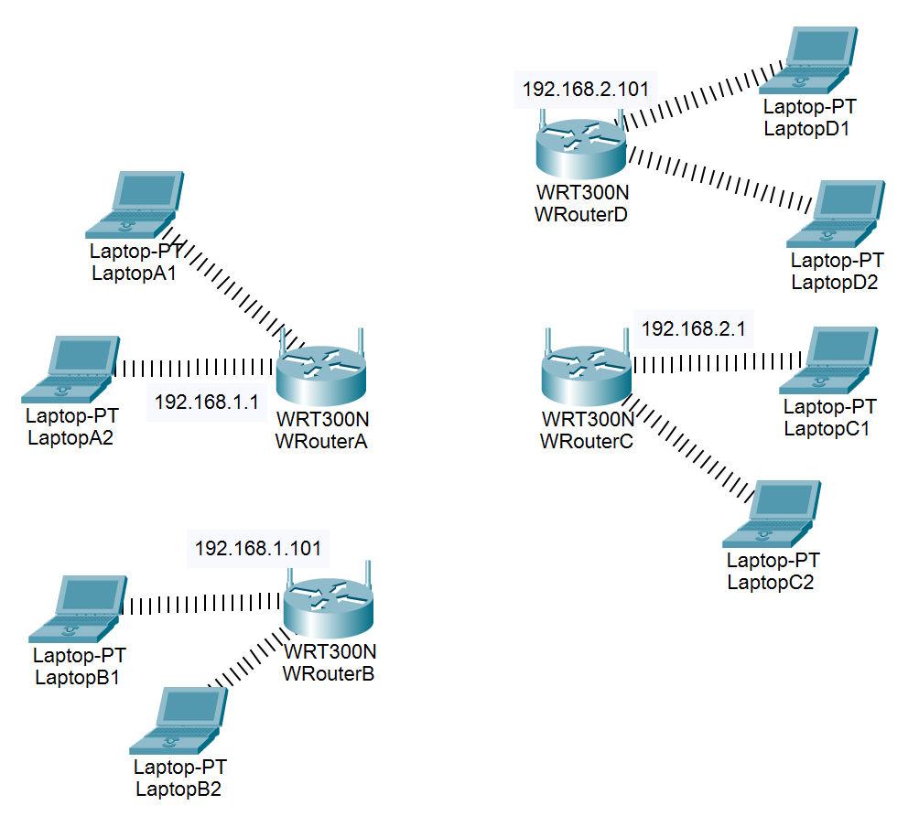
参考网络拓扑图
先组建各个楼内的小本地网络：

Slide 9
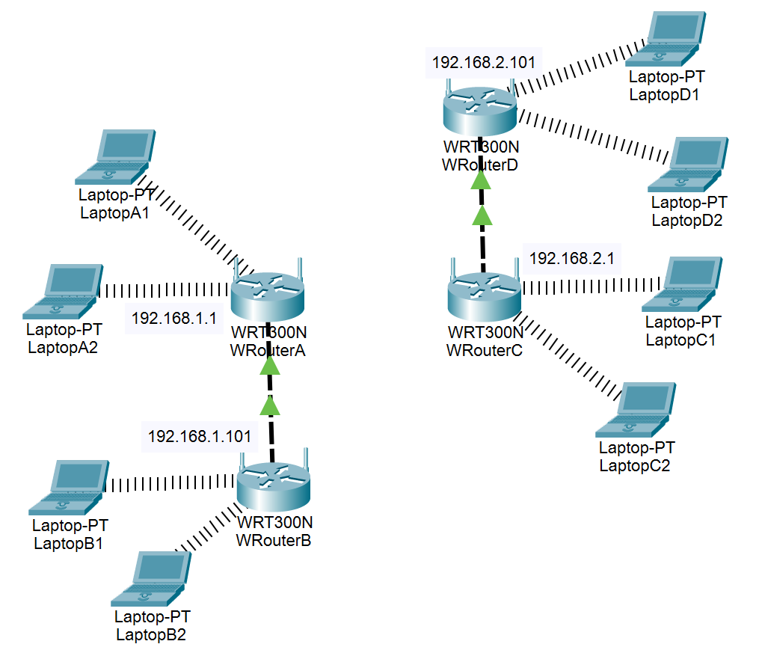
A楼与B楼组网：使用交叉线连接WRouter_A与WRouter_B的LAN口。（实际场合中，也可使用无线桥接方式组网。）
C楼与D楼组网：同上。

Slide 10
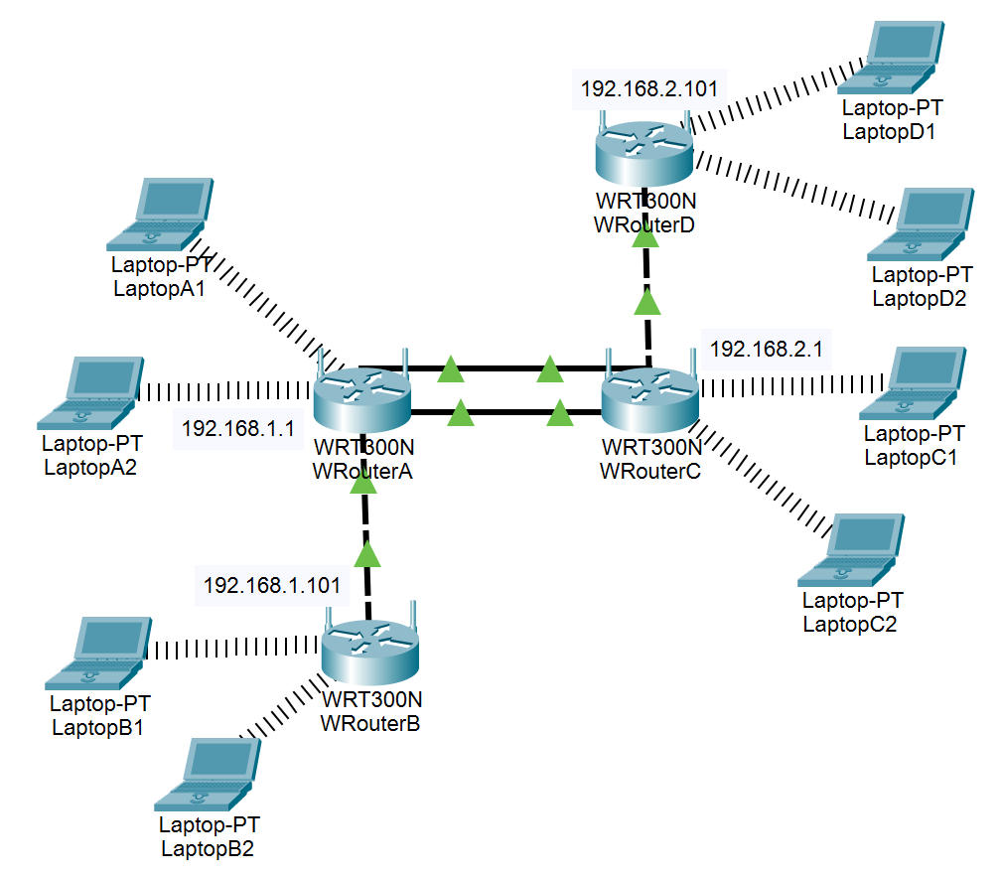
A-B楼与C-D楼组网：使用直通线连接WRouter_A的WAN口与WRouter_C的LAN口，同时使用直通线连接WRouter_A的LAN口与WRouter_C的WAN口。
思考：
1、如果WRouter_A的WAN口与WRouter_C的WAN口相连，结果如何？
2、WRouter_A的WAN口的IP地址应如何设置？
3、WRouter_C的WAN口的IP地址应如何设置？

Slide 11
存在的问题：A楼与C楼的用户可以ping通整个网络内的所有用户。B楼的用户只能ping通A楼用户，D楼的用户只能ping通C楼用户。
原因：B楼与D楼路由器的WAN口是悬空的，当B楼用户ping C楼或D楼用户时，需经A楼路由器LAN口离开本地网络，故B楼用户的默认网关应设置为A楼路由器LAN口地址。而PT仿真在路由器启用DHCP功能时，只能将本路由器的LAN口地址作为默认网关。
解决方法：在B楼和D楼中，将用户的IP地址设置为静态地址，将默认网关分别设置为A楼和C楼路由器的LAN口地址。

